Slide 1

Итоги фотоконкурса
«А из нашего окна…»

Slide 2
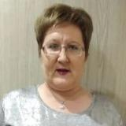
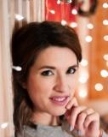
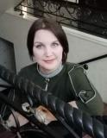
Итак, разрешите представить наше независимое жюри:
Галина Шелягина
Почетный работник общего образования
Цитрикова Галина
Профессиональный фотограф
Нечаева Светлана
Пресс-секретарь Администрации Ялуторовского района

Slide 3
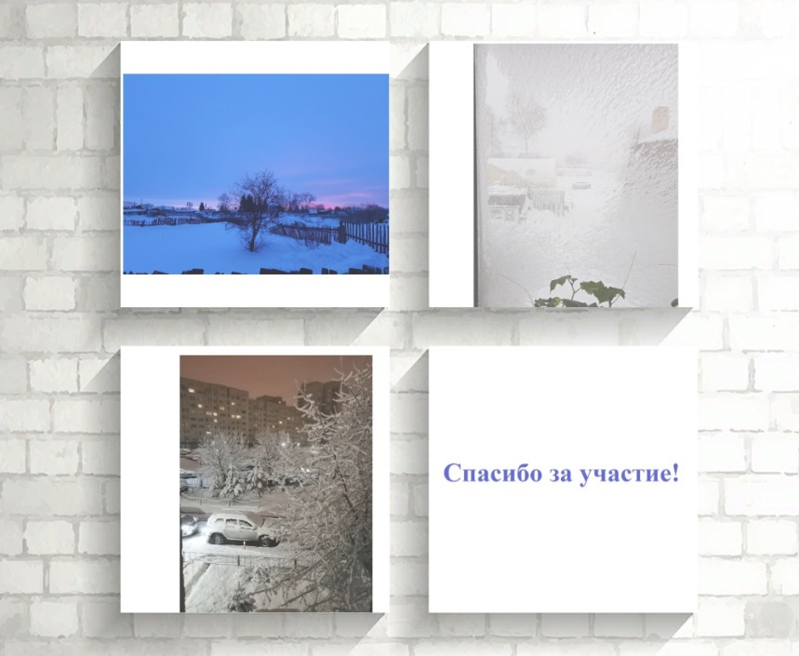
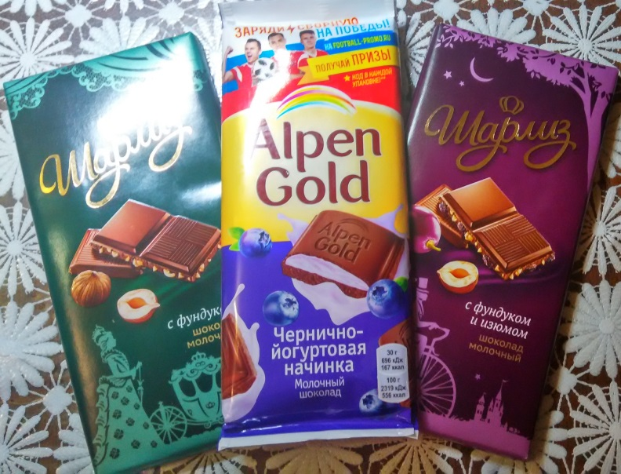
1 место
Дмитриева Алина
2 место
Бабушкина Алена
3 место
Анастасия Дашкеева(Гуземина)
Та-дамм!!!
Ваши вкусняшки ждут вас!!!

